Slide 1

槐乡的孩子

Slide 2


在草地上玩耍、去野外登山会获得许多的乐趣，你有没有品尝过劳动的快乐？

Slide 3
轻声读课文，遇到生字拼读一下括号里 的注音，长句、一下子读不通顺的句子 反复多读几遍。
前后四位同学组成四人小组，每个成员 在小组里朗读一遍课文，出现的问题互 相帮助纠正，评选最佳选手。

Slide 4
槐树，落叶乔木，羽状复叶，花淡黄色，结荚果，圆筒形。花和果实可以制黄色染料。花、果实以及根上的皮都可以入中药。

Slide 5
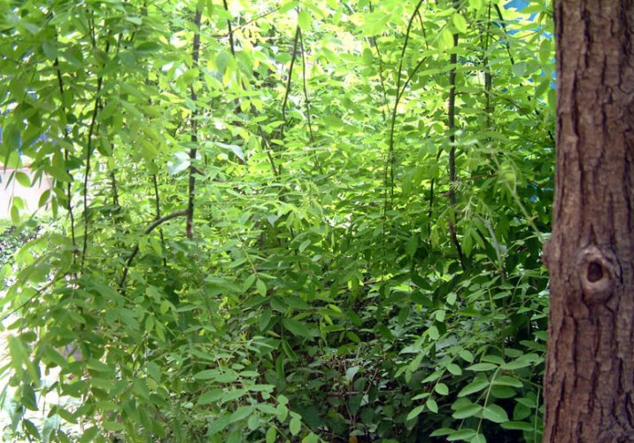
槐
树

Slide 6
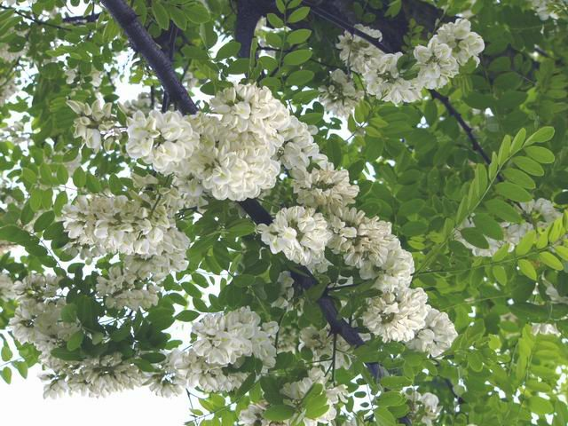
槐
花

Slide 7
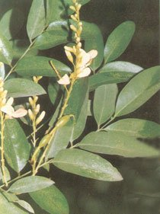
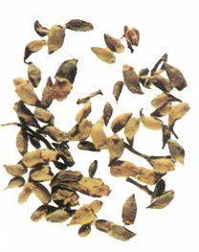
槐 米

Slide 8

课文主要讲了一件什么事？槐乡的孩子可 爱吗，你是从课文的哪些描写中体会到的？
你喜欢课文中哪些句子。用笔画出来，练 习一下多读几遍，然后全班交流。
自己有哪些不懂的地方，记下来，准备和 同学讨论。

Slide 9

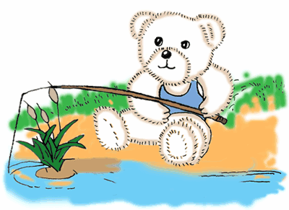
说说自己劳动的经过和感受。

